Slide 1
Urban Transportation
Oleh: Bagdja Muljarijadi

Slide 2
PENDAHULUAN
Cities are all about connectivity – Ed Glaeser in the triumph of the cities
Salah satu kendala yang dihadapi oleh kawasan perkotaan di seluruh dunia – terutama kawasan metropolitan – adalah adanya ketidakseimbangan antara pertumbuhan aktivitas ekonomi dengan pertumbuhan prasarana perkotaan, khususnya prasarana jalan.
Pertumbuhan perekonomian kawasan perkotaan yang pesat bisa diproksi dengan meningkatnya pertumbuhan kepemilikan kendaraan pribadi.
Sementara itu pertumbuhan prasarana jalan di kawasan perkotaan sangat terbatas.
Akibatnya beban lalu lintas menjadi bertambah besar, yang mengakibatkan adanya kemacetan di kawasan perkotaan.
Konektivitas yang seperti apa?
Konektivitas berbasis transportasi umum
Semakin maju sebuah perekonomian dan peradaban, salah satunya dicirikan orang-orang menjadikan transportasi umum sebagai moda mobilitas utama
Salah satu hal terpenting dalam pembahasan transportasi publik adalah tarif/biaya pelayanan

Slide 3
PENDAHULUAN
Jakarta dengan luas wilayah 661,5 km² (66.150 Ha), memiliki Populasi sebesar 10,3 juta jiwa (BPS, 2016), dan jumlah komuter sebesar 2,46 juta (survey komuter, 2014).
Berdasarkan Castrol Magnatec Stop-Start Index (2014), Jakarta merupakan kota termacet dari 78 Negara di dunia yang disurvey - yang diukur dari banyaknya jumlah pedal rem yang diijak oleh pengemudi, yaitu 33,240 kali per pengemudi per tahun, dengan Idling time sebesar 27.22% (Time Magazine, Feb, 2015)
Menurut Rencana Induk Transportasi Jabodetabek (RITJ, 2015), dari 2,46 juta perjalanan orang yang masuk dan keluar ke/dari wilayah DKI Jakarta, sekitar 64% melalui jalan tol Jagorawi dan Jakarta-Cikampek, sedangkan 36% lainnya membebani sistem jaringan transportasi kota DKI melalui jalan tol Tangerang- Merak, BSD dan Prof. Sedyatmo.
Tujuan SDGs ke – 11, yaitu Kota dan Permukiman yang Berkelanjutan

Slide 4
PERKEMBANGAN KONDISI JALAN JABODETABEK
Laju pertumbuhan penduduk rata-rata DKI Jakarta periode 2010 – 2015 sebesar 1,09%
Pertumbuhan jumlah kendaraan sebesar 9,27%
Sementara itu pertumbuhan rata-rata panjang jalan hanya sebesar 0,43% per tahun
Oleh sebab itu kepadatan kendaraan per panjang jalan di Jakarta selama periode 2010 – 2015 terus meningkat, dari hanya sebesar 1.747,37 kendaraan per Km di tahun 2010 meningkat menjadi sebesar 2.663,69 kendaraan/Km
Kondisi kemacetan bukan hanya terjadi di Jakarta akan tetapi juga di Metropolitan Jabodetabek, dengan angka VCR lebih dari 0,80
Jabodetabek perlu merubah pola perjalanan dari modal jalan/mobil menjadi moda rel/kereta. TOD menjadi alternatif pembangunan kota berkelanjutan
Kota Jakarta | Panjang Jalan (Km) | Jumlah Kendaraan | Rasio Kendaraan/Jalan
2010 | 6,866.04 | 11,997,519 | 1,747.37
2011 | 6,932.29 | 13,347,802 | 1,925.45
2012 | 6,955.84 | 14,618,313 | 2,101.59
2013 | 6,955.84 | 16,072,869 | 2,310.70
2014 | 6,955.84 | 17,523,967 | 2,519.32
2015 | 7,015.84 | 18,688,056 | 2,663.69
Rata-Rata Pertumbuhan | 0.43 | 9.27 | 8.80
Kota/Metropolitan | Populasi | Luas (Km2) | Jalan (Km) | Rasio Jalan | Kecepatan Rata2 (Km/jam) | VCR
Jabodetabek | 24,886,125 | 6,399.70 | 12,298.39 | 1.92% | 19 | 0.84
DKI Jakarta | 9,588,198 | 740.30 | 7,650.00 | 5.42% | 10 – 20 | 0.85
Bogor | 5,150,236 | 2,489.71 | 1,356.00 | 0.54% | 15.32 | 0.86
Tangerang | 4,961,937 | 1,274.54 | 1,545.60 | 1.21% | 22 | 0.82
Bekasi | 3,832,754 | 1,694.86 | 1,222.76 | 0.72% | 21.86 | 0.83
Depok | 1,353,000 | 200.29 | 524.03 | 2.62% | 21.4 | 0.83

Slide 5
Volume to Capacity Ratio
Kemacetan terjadi karena adanya ketidakseimbangan antara volume kendaraan yang lewat pada suatu ruang jalan dibandingkan dengan besarnya kapasitas jalan yang ada. Rumusan untuk menilai kinerja lalu lintas biasa dikenal dengan rumusan VCR atau volume per capacity ratio, yang dirumuskan sebagai berikut
$$Kinerja Lalu Lintas=\frac{V}{C}$$
dimana:
V = Volume kendaraan yang melewati suatu ruas jalan tertentu (SMP/jam)
C = Kapasitas suatu ruas jalan (SMP/jam)

Slide 6
Kriteria Nilai VCR
LOS | VCR | Kriteria
A | < 60% | Layanan berada pada kondisi aliran bebas
B | 60% - 70% | Layanan berada pada kondisi aliran cukup bebas
C | 70% - 80% | Layanan berada mendekati kecepatan aliran bebas
D | 80% - 90% | Kondisi layanan tidak stabil
E | 90% - 100% | Layanan Beroperasi di Kapasitasnya
F | > 100% | Kondisi Macet
Nilai VCR | Kategori
<0.8 | Kondisi stabil
0,8-1,0 | Kondisi tidak stabil
>1,0 | Kondisi kritis

Slide 7
Tingkat Layanan Jalan
Tingkat Pelayanan jalan | Kecepatan Ideal (km/jam) | Karasteristik
A | > 48,00 | Arus bebas, volume rendah, kecepatan tinggi, pengemudi dapat memilih kecepatan yang dikehendaki
B | 40,00 – 48,00 | Arus stabil, volume sesuai untuk jalan luar kota, kecepatan terbatas
C | 32,00 – 40,00 | Arus stabil, volume sesuai untuk jalan kota, kecepatan dipengaruhi oleh lalulintas
D | 25,60 – 32,00 | Mendekati arus tidak stabil, kecepatan rendah
E | 22,40 – 25,60 | Arus tidak stabil, volume mendekati kapasitas, kecepatan rendah
F | 0,00 – 22,40 | Arus terhambat, kecepatan rendah, volume di atas kapasitas, banyak berhenti

Slide 8
URBAN RENEWAL, COMPACT CITY DAN TOD
Urban renewal merupakan bentuk intensifikasi kota akibat kebutuhan akan ruang dan pertumbuhan kota yang sangat pesat. Urban renewal bertujuan untuk menghidupkan kembali fungsi bagian kota yang telah menurun vitalitas-nya atau mengubah fungsi bagian kota agar bisa lebih efisien dalam mendukung perkembangan kota ke depan.
Salah satu wujud urban renewal adalah compact city yang menitik beratkan pada pengembangan intensifikasi kota, dengan menciptakan batas pertumbuhan kota, melalui pembangunan mixed- land use, dan memfokuskan pada transportasi publik dan urban design sebagai fokus utama pengembangan Kota Masa Depan yang berkelanjutan.Pendekatan compact city kontemporer telah menjadi salah satu bentuk pencapaian 'pembangunan kota berkelanjutan’ (Burgess,2001)
Konsep pengembangan area perkotaan yang berfokus kepada integrasi fungsi campuran (mixed-use) yang mendorong masyarakat untuk tinggal di dekat layanan transit

Slide 9
URBAN RENEWAL, COMPACT CITY DAN TOD
TOD berbentuk kawasan campuran permukiman dan komersil dengan aksesibilitas tinggi terhadap angkutan umum massal, dimana stasiun angkutan umum massal berbasis rel dan terminal angkutan umum massal sebagai pusat kawasannya dengan bangunan-berkepadatan tinggi
TOD pada akhirnya diarahkan meningkatkan kesejahteraan masyarakat melalui pengembangan transportasi dan perkotaan

Slide 10
URBAN RENEWAL DAN SDGs
Dalam Konteks SDGs, Urban Renewal dikaitkan dengan pencapaian tujuan SDGs ke 11, yaitu Mewujudkan Kota dan Pemukiman yang Berkelanjutan, terutama terkait dengan:
Upaya penyediaan akses terhadap sistem transportasi yang aman, terjangkau, mudah diakses dan berkelanjutan untuk semua, terutama terkait dengan upaya untuk memperluas jangkauan transportasi umum
Penyediaan ruang publik dan ruang terbuka hijau yang aman, inklusif dan mudah dijangkau terutama untuk perempuan dan anak, manula serta penyandang disabilitas.
Mendukung hubungan ekonomi, sosial, dan lingkungan antara urban, pinggiran kota, dan perdesaan dengan memperkuat perencanaan pembangunan nasional dan daerah.

Slide 11
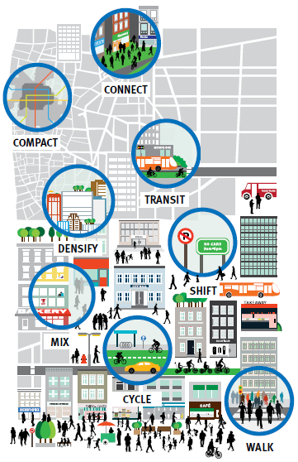
TRANSIT
ORIENTED
DEVELOPMENT
STANDARD
Konektivitas antara jaringan jalan dengan jalur pejalan kaki
Kriteria penentuan stasiun yang akan menjadi lokasi TOD dilakukan berdasarkan kriteria TOD standard yang dikembangkan oleh Institute for Transportation and Development Policy (ITDP)
TOD Standard merupakan alat penilaian, pengakuan, serta panduan kebijakan yang secara unik memfokuskan pada pengintegrasian transportasi berkelanjutan dan perencanaan serta perancangan tata ruang dan wilayah.
Wilayah dengan kebutuhan jarak perjalanan pendek
Mobilitas antar moda umum yang berkualitas
Optimalisasi kepadatan lahan dan kapasitas angkutan umum
Kebutuhan mobilitas dari moda umum ke kendaraan pribadi
Tata guna lahan yang beragam
Prioritas akses bagi non -kendaraan bermotor
Lingkungan yang ramah bagi pejalan kaki
Sumber: Institute for Transportation & Development Policy

Slide 12
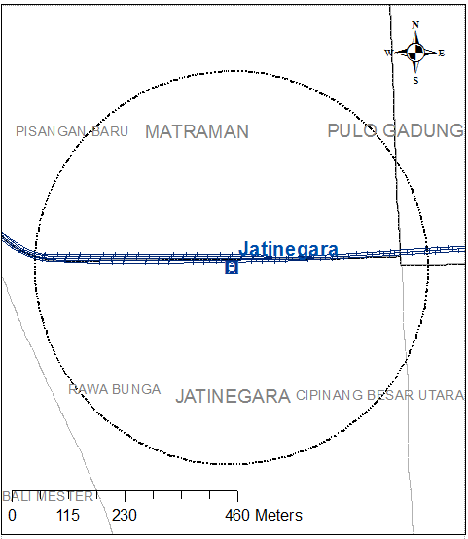
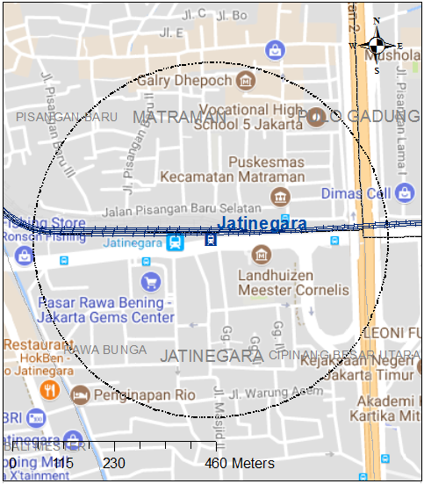
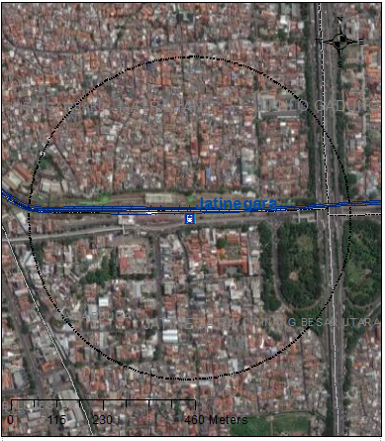
Jatinegara

Slide 13
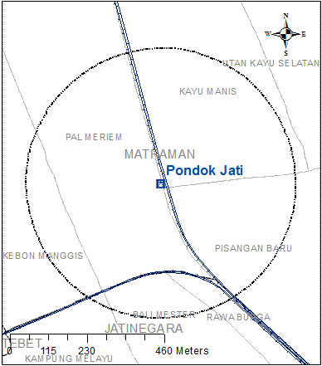
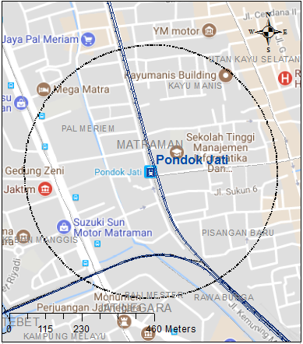
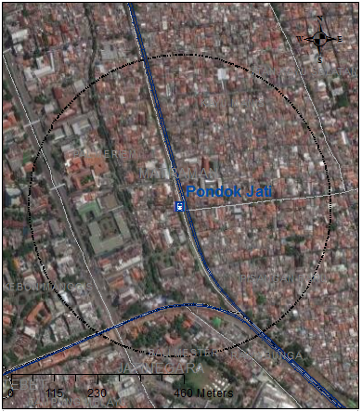
Pondok jati

Slide 14
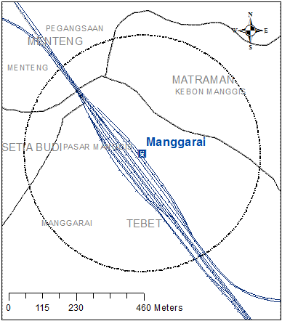
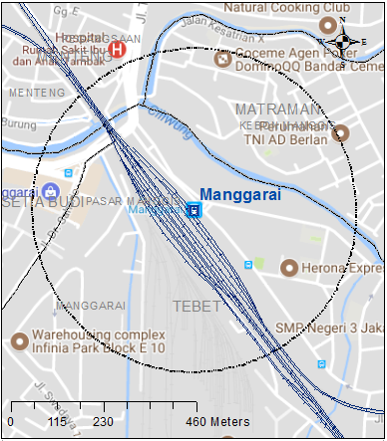
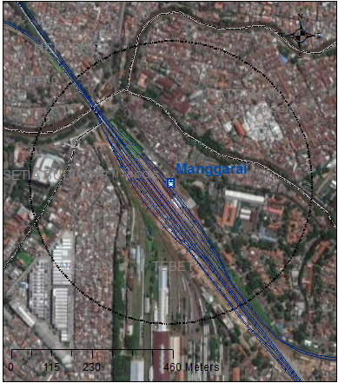
Manggarai

Slide 15
Model Permintaan Perjalanan
Untuk mewujudkan keberhasilan pembangunan perekonomian kota, maka dibutuhkan keterkaitan dan sinkronisasi antara perencanaan aktivitas kegiatan masyarakat kota – yang diwujudkan dengan peraturan penggunaan lahan – dengan perencanaan transportasi.
Menurut Black (1981) interaksi antara penggunaan lahan dan transportasi merupakan interaksi yang sangat dinamis dan komplek. Interaksi ini melibatkan berbagai aspek kegiatan serta berbagai kepentingan. Terjadinya perubahan dalam penggunaan lahan diperkotaan hampir dapat dipastikan akan mempengaruhi perkembangan transportasi, dan kondisi sebaliknya.

Slide 16
Perencanaan Transportasi
Stuktur perencanaan transportasi akan terkait dengan struktur permintaan terhadap perjalanan, yang besarannya dipengaruhi oleh bangkitan dan tarikan dari aktivitas guna lahan yang ada di masing-masing lokasi, serta alternatif moda transportasi yang akan di pergunakan
Agar model permintaan perjalanan (travel demand model) bisa diprediksi dengan baik , maka:
Tentukan jumlah, struktur dan aktivitas penduduk kota secara tepat, baik untuk saat ini maupun prediksinya dimasa yang akan datang
Aloksikan penduduk berdasarkan aktivitas kegiatannya di beberapa zona/lokasi yang dipertimbangkan dalam model – kapasitas penduduk untuk masing-masing zonasi perlu diketahui
Pilih struktur model yang tepat dan variabel yang relevan untuk dimasukkan dalam model permintaan perjalanan
Gunakan model permintaan perjalanan untuk menghitung arus lalu lintas
Mengumpulkan data arus lalu lintas aktual dan mengkalibrasi model permintaan perjalanan yang sudah di buat pada tahap sebelumnya
Gunakan model permintaan perjalanan yang sudah dikalibrasi tersebut untuk memprediksi arus lalu lintas dimasa yang akan datang

Slide 17
Perencanaan Transportasi
Proses pemodelan dalam perencanaan transportasi terdiri dari empat bagian. Keempat model inilah yang seringdisebut sebagai proses penentuan model permintaan perjalanan, yang terdiri atas:
Model bangkitan lalu lintas (trip generation), yaitu bagian model dalam perencanan transportasi yang memperkirakan jumlah perjalanan yang berasal dari satu aktivitas guna lahan tertentu ke aktivitas guna lahan yang lain.
Model distribusi perjalanan (trip distribution), yaitu suatu model yang berguna untuk mengalokasikan perjalanan dalam suatu aktivitas guna lahan dan antara aktivitas guna lahan satu dan lainnya.
Model pilihan moda transportasi (Mode choice/split). Model ini berusaha untuk membagi perjalanan diantara berbagai alternatif pilihan moda transportasi yang ada – seperti berapa besar perjalanan yang akan menggunakan kendaraan pribadi, seberapa besar yang akan menggunakan angkutan umum ,dan lain sebagainya.
Model pembagian rute perjalanan (trip assignment). Fungsi dari model transportasi ini adalah untuk membagi perjalanan berdasarkan rute yang berbeda yang menghubungkan atara zonasi guna lahan satu dengan zonasi guna lahan lainnya.

Slide 18
Angkutan Umum Masal
sistem transportasi masal menjadi suatu hal yang sangat mendesak, karena jika kemacetan terus dibiarkan maka kerugian yang harus ditanggung oleh perekonomian akan semakin membesar
Angkutan umum massal adalah sebuah sarana berkendara bagi banyak orang untuk berpindah dari satu tempat ke tempat lainnya, dan dianggap mampu untuk memberikan efisiensi waktu, tempat dan biaya. Tujuan dari dibangunnya sarana angkutan umum massal (SAUM) adalah berusaha untuk memberikan pelayanan yang lebih baik kepada masyarakat, karena SAUM memiliki beberapa karakteristik, seperti:
Angkutan umum massal memiliki kemampuan daya angkut yang besar
Angkutan umum massal memiliki kecepatan yang tinggi
Angkutan umum massal memiliki jaminan keamanan yang lebih baik
Kenyamanan angkutan umum massal lebih memadai dibandingkan angkutan umum reguler
Memiliki biaya yang lebih terjangkau
Memiliki aksesibilitas yang tinggi, serta
Biasanya angkutan umum massal lebih ramah lingkungan

Slide 19
Penentuan Harga Pada Transport Publik
Ada satu pertanyaan mendasar yang selalu `ditanyakan dalam ilmu ekonomi transportasi terkait dengan penyediaan jasa layanan transportasi public yang akan disediakan kepada masyarakat
Secara garis besar penentuan masalah tariff angkutan/transportasi public akan sangat dipengaruhi oleh struktur biaya/ongkos trasnportasinya. Menurut Rustian Kamaludin (2003), secara teoritis struktur biaya transportasi dapat dibagi kedalam 2 golongan besar, yaitu:
Fixed cost (biaya tetap), atau yang biasa disebut sebagai fixed expenses atau indirect expenses, overhead expenses. Pengertian dari biaya ini adalah pengeluaran-pengeluaran yang jumlahnya realatif tetap dan tidak bergantung pada besarnya volume angkutan. Biasanya komponen biaya ini masuk dalam pertimbangan komponen biaya jangka pendek.
Variable cost (biaya variable), atau biasa juga disebut sebagai variable expenses, atau direct expenses, prime expenses, operational expenses.

Slide 20
Struktur Biaya Tranportasi
Klasifikasi struktur biaya secara umum → TC = FC+VC
Fixed cost (indirect expense)
Tidak bergantung pada besarnya permintaan atau
volume angkutan
Komponen biaya jangka pendek
Misalnya mesin dan gedung
Variable Cost (direct expense)
Besarannya berubah-ubah, tergantung pada permintaan
atau volume angkutan
Komponen biaya jangka pendek
Misalnya bensin dan supir angkutan

Slide 21
Struktur Biaya
Klasifikasi secara spesifik
Operating cost
Semua biaya yang dibutuhkan untuk menunjang angkutan transportasi bisa bekerja (beroperasi)
Misalnya BBM, gaji supir/karyawan dan biaya perijinan
Specific expense (out-of-pocket)
Biaya variable yang khusus karena sifatnya harus segera dikeluarkan
Misalnya biaya bongkar muat barang dan biaya packing barang
Overhead cost
Biaya yang sepenuhnya bersifat tetap dan tidak secara langsung berhubungan dengan operasional pelayanan transportasi
Misalnya biaya bunga dari modal bisnis dan depreciation
cost

Slide 22
Struktur Biaya
4. Joint expense
Bentuk lebih spesifik dari operational cost
Dikeluarkan ketika beberapa kegiatan operasional atau pelayanan transportasi dilakukan bersamaan
Misalnya biaya parkir kendaraan dan uang makan supir
Opportunity cost
Biaya-biaya yang hilang atas tidak diselenggarakannya suatu pelayanan transportasi
Misalnya ketika harus memilih kendaraan diperbaiki di bengkel dan ke depannya dapat memberikan performa yang lebih baik (umur lebih panjang) atau dioperasikan memberikan layanan transportasi seperti biasanya

Slide 23
Pricing Rule
Pada prinsipnya, penetapan biaya/tarif transportasi publik akan sangat bergantung pada seberapa besar penerimaan dari layanan tersebut → apakah dapat menutupi biaya modal dan juga biaya operasional?
Kondisi ini terpenuhi dengan marginal cost pricing rule
Dikarenakan jenis transportasinya publik, maka harga dan laba yang ditetapkan tidak bisa tinggi (non-profit oriented)
Tujuannya adalah untuk memaksimumkan social benefit (social
welfare)
Oleh karena itu, pemerintah sangat berperan penting dalam penyediaan layanan transportasi publik ini
Misalnya, jika memang harga layanan mahal, maka masyarakat akan disubsidi oleh pemerintah

Slide 24
Pricing Rule
Dari mana marginal cost pricing rule didapatkan? SB = Demand (WTP) – Total Cost Social
Total Cost Social terdiri dari 2 komponen
Contoh biaya pengguna → Waktu tunggu layanan transportasi dan biaya-biaya yang dikeluarkan untuk mengakses layanan transportasi (langsung maupun tidak langsung)
Karakteristik biaya transportasi umum adalah skala ekonomis →  semakin banyak permintaan maka biaya rata-rata turun (semakin murah) → misalnya, bandingkan kereta dengan travel

Slide 25
Pricing Rule
SB = Demand (WTP) – Total Cost Social

Slide 26
Pricing Rule
SB = Demand (WTP) – Total Cost Social

Slide 27
Pricing Rule
Dalam mikro kita tahu bahwa TC = Q.AC
Harga yang memaksimumkan social welfare adalah dengan kondisi biaya marginal operator (dari layanan transportasi) ditambah dengan target laba (expected profit)

Slide 28
Sustainable Transport
https://www.youtube.com/watch?v=M9NiLYd0JLg
https://www.youtube.com/watch?v=JulEQbHESZM
Smart traffic light system:
https://www.youtube.com/watch?v=jeygJZlUnCw
Driverless car:
https://www.youtube.com/watch?v=iHzzSao6ypE&t=213s

Slide 29
CONCLUSION
Cities are all about connectivity → transportasi publik sebagai unsur vital →Perlu Ada Perencanaan Transportasi
Pricing rule untuk transportasi publik
Pemerintah memiliki peranan sangat krusial →
subsidi tarif
Sustainable transport

